Slide 1
Проведение прикладных социологических исследований в рамках внедрения механизмов государственного социального заказа в субъектах Российской Федерации

Slide 2
График проведения исследований
ФЕВРАЛЬ-МАРТ 2022
ПРОВЕДЕНИЕ УСТАНОВОЧНЫХ СОВЕЩАНИЙ НА ТЕРРИТОРИИ СУБЪЕКТОВ РОССИЙСКОЙ ФЕДЕРАЦИИ
АПРЕЛЬ-ИЮНЬ 2022
ПРОВЕДЕНИЕ ИНТЕРВЬЮ С ГОСУДАРСТВЕННЫМИ (МУНИЦИПАЛЬНЫМИ) СЛУЖАЩИМИ И ПРЕДСТАВИТЕЛЯМИ ЭКСПЕРТНОГО СООБЩЕСТВА
ИЮЛЬ-АВГУСТ 2022
АНКЕТНЫЙ ОПРОС ПОТЕНЦИАЛЬНЫХ ИСПОЛНИТЕЛЕЙ И ПОЛУЧАТЕЛЕЙ СОЦИАЛЬНЫХ УСЛУГ

Slide 3
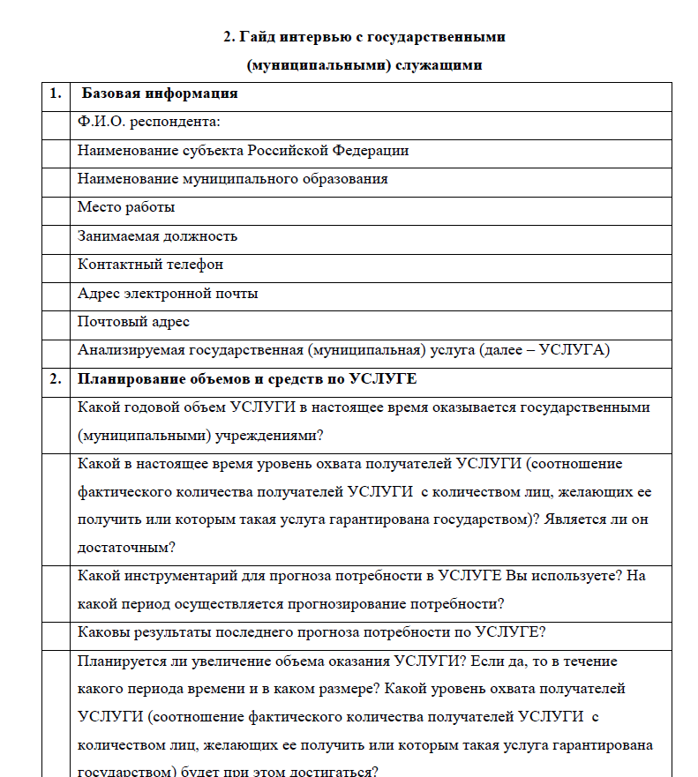
ИНТЕРВЬЮ С ГОСУДАРСТВЕННЫМИ И МУНИЦИПАЛЬНЫМИ СЛУЖАЩИМИ
Интервью с государственными (муниципальными) служащими включает вопросы:
о планируемом объеме оказания социальных услуг;
об объеме средств, планируемом к выделению на оказание социальных услуг;
стандартизации услуг;
системы контроля качества оказания услуг;
об опыте привлечения негосударственных организаций к оказанию социальных услуг;
о различиях в оказании социальных услуг государственными и негосударственными организациями.

Slide 4
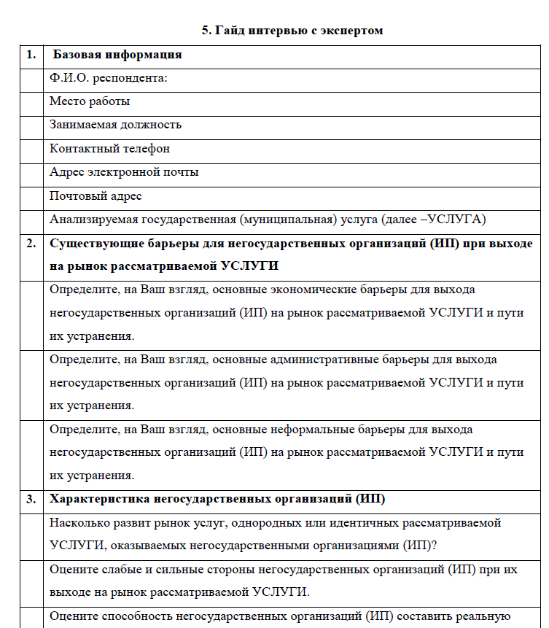
ИНТЕРВЬЮ С ЭКСПЕРТАМИ
Интервью с экспертами включает вопросы:
о существующих барьерах для негосударственных организаций при выходе на рынок социальных услуг;
об общей характеристике негосударственных организаций, имеющих потенциал на рынке социальных услуг;
о характеристике экосистемы рынка социальных услуг.

Slide 5
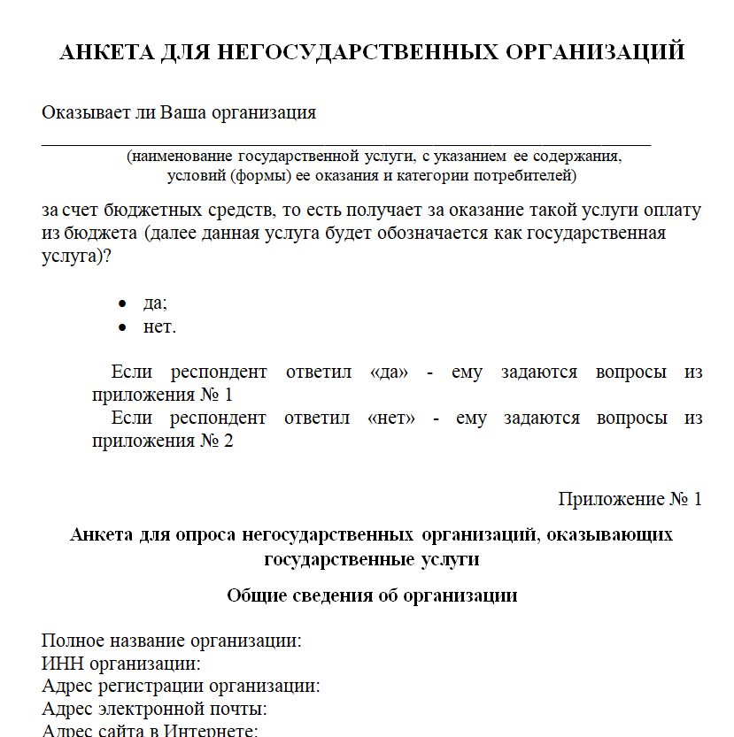
АНКЕТНЫЙ ОПРОС НЕГОСУДАРСТВЕННЫХ ОРГАНИЗАЦИЙ, ОКАЗЫВАЮЩИХ СОЦИАЛЬНЫЕ УСЛУГИ
Анкетный опрос негосударственных организаций, оказывающих социальные услуги включает вопросы:
о характеристике организации;
о специфике оказания социальных услуг организацией;
о специфике прочей деятельности организации;
об основных барьерах входа на рынок социальных услуг;
оценки экосистемы рынка социальных услуг.

Slide 6
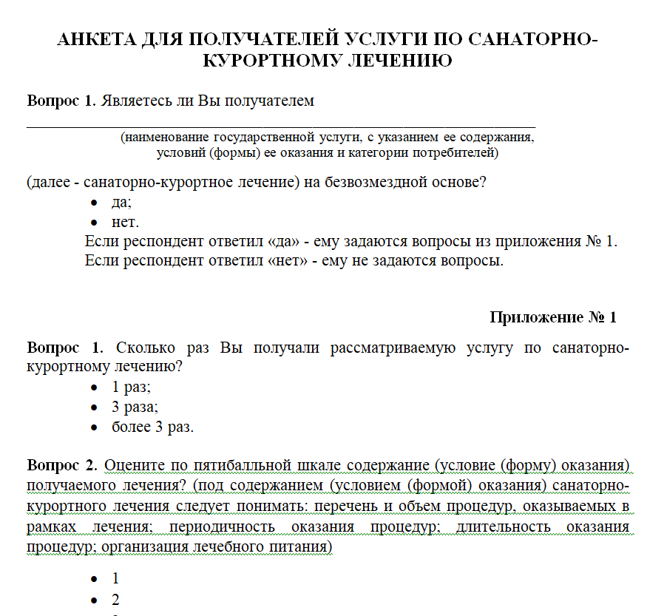
АНКЕТНЫЙ ОПРОС ПОТРЕБИТЕЛЕЙ УСЛУГ
Анкетный опрос потребителей услуг включают вопросы:
об ожиданиях участников в отношении социальных услуг;
об уровне удовлетворенности оказанием социальных услуг;
о мнении в отношении оказания социальных услуг негосударственными организациями;
потребностях потребителей в отношении оказания услуг.

Slide 7
ОНЛАЙН АНКЕТИРОВАНИЕ НЕГОСУДАРСТВЕННЫХ ОРГАНИЗАЦИЙ, ОСУЩЕСТВЛЯЮЩИХ ДЕЯТЕЛЬНОСТЬ В СОЦИАЛЬНОЙ СФЕРЕ, И ПОЛУЧАТЕЛЕЙ СОЦИАЛЬНЫХ УСЛУГ

Slide 8
ОНЛАЙН АНКЕТИРОВАНИЕ НЕГОСУДАРСТВЕННЫХ ОРГАНИЗАЦИЙ, ОСУЩЕСТВЛЯЮЩИХ ДЕЯТЕЛЬНОСТЬ В СОЦИАЛЬНОЙ СФЕРЕ, И ПОЛУЧАТЕЛЕЙ СОЦИАЛЬНЫХ УСЛУГ

Slide 9
ОНЛАЙН АНКЕТИРОВАНИЕ НЕГОСУДАРСТВЕННЫХ ОРГАНИЗАЦИЙ, ОСУЩЕСТВЛЯЮЩИХ ДЕЯТЕЛЬНОСТЬ В СОЦИАЛЬНОЙ СФЕРЕ, И ПОЛУЧАТЕЛЕЙ СОЦИАЛЬНЫХ УСЛУГ

Slide 10
ОНЛАЙН АНКЕТИРОВАНИЕ НЕГОСУДАРСТВЕННЫХ ОРГАНИЗАЦИЙ, ОСУЩЕСТВЛЯЮЩИХ ДЕЯТЕЛЬНОСТЬ В СОЦИАЛЬНОЙ СФЕРЕ, И ПОЛУЧАТЕЛЕЙ СОЦИАЛЬНЫХ УСЛУГ

Slide 11
ОНЛАЙН АНКЕТИРОВАНИЕ НЕГОСУДАРСТВЕННЫХ ОРГАНИЗАЦИЙ, ОСУЩЕСТВЛЯЮЩИХ ДЕЯТЕЛЬНОСТЬ В СОЦИАЛЬНОЙ СФЕРЕ, И ПОЛУЧАТЕЛЕЙ СОЦИАЛЬНЫХ УСЛУГ

Slide 12
ОНЛАЙН АНКЕТИРОВАНИЕ НЕГОСУДАРСТВЕННЫХ ОРГАНИЗАЦИЙ, ОСУЩЕСТВЛЯЮЩИХ ДЕЯТЕЛЬНОСТЬ В СОЦИАЛЬНОЙ СФЕРЕ, И ПОЛУЧАТЕЛЕЙ СОЦИАЛЬНЫХ УСЛУГ

Slide 13
ОНЛАЙН АНКЕТИРОВАНИЕ НЕГОСУДАРСТВЕННЫХ ОРГАНИЗАЦИЙ, ОСУЩЕСТВЛЯЮЩИХ ДЕЯТЕЛЬНОСТЬ В СОЦИАЛЬНОЙ СФЕРЕ, И ПОЛУЧАТЕЛЕЙ СОЦИАЛЬНЫХ УСЛУГ

Slide 14
ОНЛАЙН АНКЕТИРОВАНИЕ НЕГОСУДАРСТВЕННЫХ ОРГАНИЗАЦИЙ, ОСУЩЕСТВЛЯЮЩИХ ДЕЯТЕЛЬНОСТЬ В СОЦИАЛЬНОЙ СФЕРЕ, И ПОЛУЧАТЕЛЕЙ СОЦИАЛЬНЫХ УСЛУГ

Slide 15
ОНЛАЙН АНКЕТИРОВАНИЕ НЕГОСУДАРСТВЕННЫХ ОРГАНИЗАЦИЙ, ОСУЩЕСТВЛЯЮЩИХ ДЕЯТЕЛЬНОСТЬ В СОЦИАЛЬНОЙ СФЕРЕ, И ПОЛУЧАТЕЛЕЙ СОЦИАЛЬНЫХ УСЛУГ

Slide 16
НЕОБХОДИМОЕ СОДЕЙСТВИЕ ПРЕДСТАВИТЕЛЕЙ СУБЪЕКТОВ РОССИЙСКОЙ ФЕДЕРАЦИИ
Определение перечня организаций для участия в анкетировании
Назначение ответственного лица для осуществления коммуникационных и организационных функций
Подготовка и направление в адрес выбранных участников и организаций официальных писем с информацией об анкетировании
Распространение информации об анкетировании (рассылка/расклейка QR-кодов)
Формирование перечня контактных данных участников анкетирования

Slide 17

Спасибо за внимание!

